Slide 1
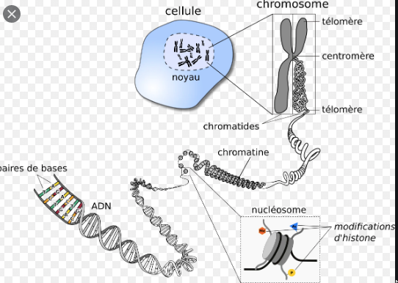
ORGANISATION NUCLEAIRE
Socle Bio
1 séance de TD
+ Poly 1 chap1 et 3
Eval: CC1, CC2 et CR TP ADN

Slide 2
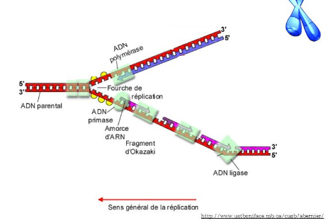
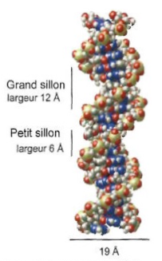
REPLICATION
Socle Bio
2 séances de cours-TD
+ chap 3 poly 1
Eval: CC3, CC4

Slide 3
TRANSCRIPTION
Socle Bio
3 séances de cours-TD
chap 3 poly 1
Eval: QCM/QROC, CC5, CC6?

Slide 4
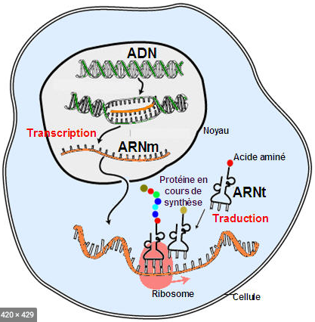

Slide 5
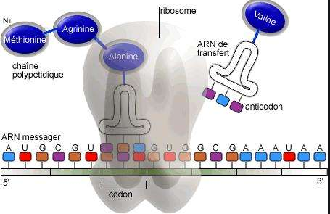
TRADUCTION ET BIOCHIMIE DES PROTEINES
Socle Bio
5 séances de cours-TD
+ chap 5 poly 1
Eval: Eval CC6, CC7

Slide 6
TRADUCTION ET BIOCHIMIE DES PROTEINES
Le décryptage du code génétique (séance 1)
-> Poly 2, chapitre traduction, pages 29-31
-> revoir Poly 1, Chap 5, partie RE
II. Le mécanisme moléculaire de la traduction (séance 2)
-> Poly 2, chapitre traduction, pages 34-40
-> revoir Poly 1, chap 5 et chap 3 partie sur nucléoles
III. La synthèse des protéines à l’échelle de la cellule (séance 3)
-> Poly 1 chapitre 5
-> Poly 2, chap 5
IV. Notions élémentaires de biochimie des protéines (séances 4 et 5)
-> Poly N°2, pages 47-53
-> fiches techniques 6 à 9
Et si possible un grand jeu de sur la Traduction/Bioch des protéines le 16/12 !

Slide 7
Q1
Le système endomembranaire comprend :
A- Les lysosomes
B- Les mitochondries
C- Les chloroplastes
D- Le reticulum endoplasmique
E- L’appareil de Golgi
F- Les peroxysomes (et vacuoles des cellules végétales)

Slide 8
Q1
Le système endomembranaire comprend :
A- Les lysosomes
B- Les mitochondries
C- Les chloroplastes
D- Le reticulum endoplasmique
E- L’appareil de Golgi
F- Les peroxysomes (et vacuoles des cellules végétales)

Slide 9
I. Le décryptage du code génétique
DNA->RNA-> Protein
Au tournant des années 1960, la question était de savoir :
- comment l’information constituée par les séquences nucléotidiques pouvait être traduite en séquences de 20 acides aminés différents
- comment 20 acides aminés pouvaient être spécifiés par 4 signes différents
- comment passer d’un langage à 4 signes (ATCG ou AUCG) à un langage à 20 signes (20 acides aminés)
2 bases successives d’un acide nucléique ne peuvent a priori pas spécifier un acide aminé car les doublets de bases ne représentent que 16 combinaisons différentes (4²=16).
3 bases successives d’un acide nucléique représentent en revanche 64 combinaisons (4³ = 64), ce qui est largement suffisant mais pose aussi un problème de redondance du code.

Slide 10
The Poly‐U Experiment (1961), Poly N°2 page 30
En 1961, Marshall Nirenberg et Heinrich Matthaei présentèrent les résultats d’une expérience qui s’avéra décisive pour le décryptage du code génétique.
Sachant qu’il pouvait disposer d’un ARN 5’UUUUU...UUU3’ (PolyU) synthétique, Nirenberg se demanda quelle séquence d’acides aminés pouvait résulter de la traduction d’un tel acide nucléique. Pour répondre à cette question il mit en œuvre une expérience ingénieuse qui devait lui permettre de casser le premier mot du code génétique...

